Slide 1


自然语言处理PJ
2023.5.24
程礼彬 查茗姝 吴佳颖

Slide 2

CONTENTS
01
02
问题分析
数据处理
03
04
方法尝试
后续工作

Slide 3
问题分析
Task Description: Aspect Based Sentiment Analysis (ABSA)
Subtask 4: Aspect category polarity
Given a set of pre-identified aspect categories (e.g., {food, price}), determine the polarity (positive, negative, neutral or conflict ) of each aspect category.
Datasets:
Two domain-specific datasets for laptops and restaurants, consisting of over 6K sentences with fine-grained aspect-level human annotations have been provided for training.
Dataset format:
The sentences in the datasets are annotated using XML tags.

Slide 4
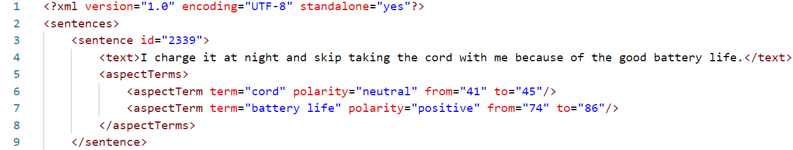
数据处理
一、XML数据处理
对于labtop训练集而言，数据主要由text、aspectTerm两部分组成，aspectTerm的term表示关键词，后面的polarity表示情感，polarity有四种：positive、negative、conflict、neutral。
对于测试集而言，数据主要由text组成，没有aspectTerm部分。
而对于restaurant而言，会多一个aspectCategory部分，这也是需要考虑的对象。
先要从XML数据中提取有用的信息，再进行进一步的建模。

Slide 5
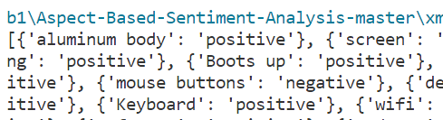
数据处理
二、数据处理
我们目前采用xml这个库中etree.ElementTree的方法解析XML数据，得到关于text的一个列表text_list和以term为键，polarity为值的一个字典opinion。
之后，通过nltk.FreqDist(opinion).most_common(t)方法，获得最常见的t个aspects，以降低分析的复杂度，得到列表most_common_aspect。例如下图打印了前20个aspects。
由于这个t还没有选好，t的选取会影响后面训练集标签的个数（因为训练集中在most_commom_aspect的标签不一定有t个），所以还没有最终的结论，但如果用全部的aspects训练可能会非常困难。

Slide 6
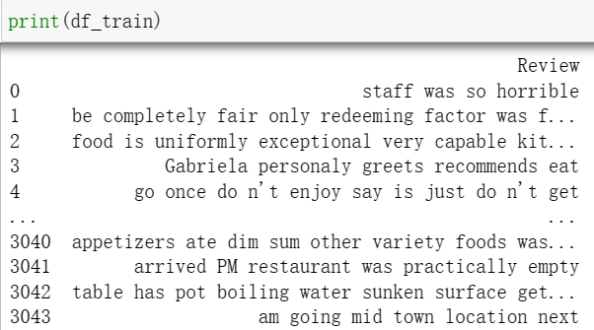
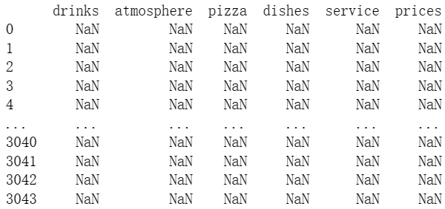
方法尝试
由于是情感分析输出结果只有四种，那么ABSA问题就可以视为一个多分类问题。解决多分类问题的方法有很多种，比如softmax，SVM，BERT等，目前我们还在对这些方法进行测试。
为了运用这些模型，需要对数据进行进一步加工。
首先，我们小组运用了Stanford的pos tagger对text_list进行标注，这一部分的训练时间比较长，得到的模型为tagged_text_list。
然后，需要去掉模型中的不相干词汇，比如冠词等等，做一个filter，保留有信息量的词汇。
接着，以前面获得的tagged_text_list、opinion以及most_common_aspect，构建data frame，进入正式的建模。（如右图所示）

Slide 7
方法尝试
对于测试集，我们也采取同样的操作。
需要sklearn.feature_extraction.text中的CountVectorizer产生词向量。然后再利用fit_transform、transform等方法拟合、进行归一化等一系列操作。
在创建多分类器前将数据转换为numpy格式。
运用以下方法进行多分类器建模。
支持向量机分类器：
C = 1.0 # SVM regularization parameter
svc = OneVsRestClassifier(svm.SVC(kernel='linear', C=C)).fit(X_train, y_train)
y_pred_class_svc = svc.predict(X_test)
朴素贝叶斯分类器:
nb_classif = OneVsRestClassifier(MultinomialNB()).fit(X_train_dtm, y_train)
y_pred_class = nb_classif.predict(X_test)

Slide 8
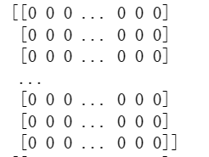
方法尝试
运用以下方法进行多分类器建模。
线性支持向量分类器：
lin_svc = OneVsRestClassifier(svm.LinearSVC(C=C)).fit(X_train, y_train)
y_pred_class_lin_svc = lin_svc.predict(X_test)
随机梯度下降分类器：
sgd = OneVsRestClassifier(SGDClassifier()).fit(X_train,y_train)
y_pred_class_sgd = sgd.predict(X_test)
训练结果（分别是由Bayes、SVM、Lin_SVC、SGD训练得到的y_pred）,还有待进一步改进：

Slide 9
后续工作
我们目前采用的多分类器输出的矩阵比较稀疏，还需要评估数据的建模方式是否合理。
之后，需要计算模型在测试集上的accuracy_score、precision_score、recall_score、f1_score等一系列指标，评估模型的适用性。
还需要把这套数据进行迁移，看看用CNN，LSTM等模型进行分析能否得到更好的效果。

Slide 10


THANKS

